Slide 1
Konfigurationsmanagement
Fabian Senftleben

Slide 2
Frage – Wer hatte schonmal Berührungspunkte mit Konfigurationen pro Entwicklermaschine (DEV-Config)
Wie einfach oder schwierig war das Aufsetzen / Einstellen?
Was sind Hürden dabei?

Slide 3
Konfiguration in der Entwicklung
Vorteile
Abbildung von unterschiedlichen Umgebungen (Dev -> Test, Prod)
Systemunabhängige Entwicklung
„It works on my machine“
Basiseinstellungen der Anwendung
Geheime Daten bleiben geheim
Späterer Einsatz von Config ist einfacher
Nachteile
Beispiel Config / Gute Dokumentation der Config muss gegeben sein
Möglicherweise lange Einrichtung
Änderungen von Kollegen müssen manuell übernommen werden
Gefahr: Konfigurationen sind unterschiedlich
„It works on my machine“
Lokale Config muss aus VCS ausgeschlossen werden
Notes:
„Basiseinstellungen der Anwendung“: Die notwendigen Einstellungen, die Systemabhängig sind (Bsp: SSO) können einfach geändert werden.

Slide 4
Konfiguration in der Entwicklung
Zusammenfassung
Konfiguration in der Entwicklung muss frühestmöglich konsistent eingesetzt werden.
Dokumentation oder Konfigurationsbeispiel ist notwendig

Slide 5
Konfiguration in der Entwicklung mit VCS
1. Konfiguration im System/Anwendung aktivieren
2. Konfigurationsdateinamen aus VCS ausschließen
3. Leitfaden zum lokalen Konfigurieren erstellen
Beispiel Konfiguration im richtigen Verzeichnis anlegen
Muss aktuell gehalten werden
Dokumentation der Konfigurationsmöglichkeiten erstellen
Muss aktuell gehalten werden
Für Produktiv Einsatz von Vorteil

Slide 6
Frage – Wer hat sich schonmal um Konfigurationen eines Softwaresystems gekümmert? (Angular, .NET, Java, …)
Herausforderungen dabei?
Was ist aufgefallen?

Slide 7
Unterschiedliche Systeme
Konfigurationen haben unterschiedliche Namen in Systemen
Application.properties (Maven – JAVA)
Appsettings.json (.NET)
Vite.config.js & .env (VITE)
webpack.config.js & .env (webpack)
Vue.config.js & .env (VUE + Webpack)
Environment.ts (Angular)

Slide 8
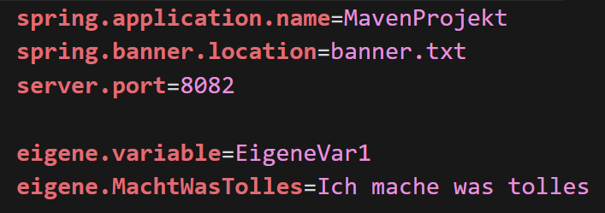
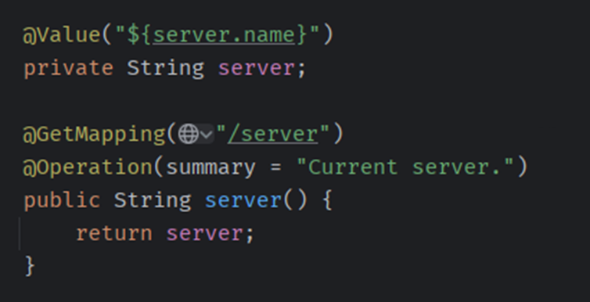
Unterschiedliche Systeme Maven + Springboot
1. Einstellen
2. Nutzen
Konfigurationen von Anfang an aktiv (application-PROFIL.properties)

Slide 9
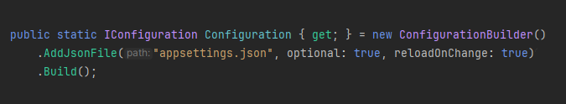
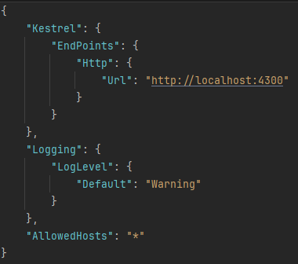
Unterschiedliche Systeme .NET
1. Aktivieren
2. Einstellen
Aktivierung notwendig
Bsp: appsettings.json
3. Nutzen

Slide 10

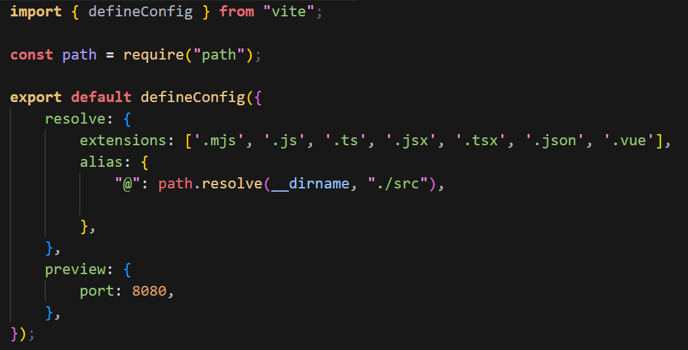

Unterschiedliche Systeme vite
Standardmäßig aktiv
.env für Environment Variablen
Für Build muss VITE_ als Präfix sein
vite.config.js für Port, …
1. Einstellen (.env)
1. Einstellen (vite.config.js)
2. Nutzen

Slide 11

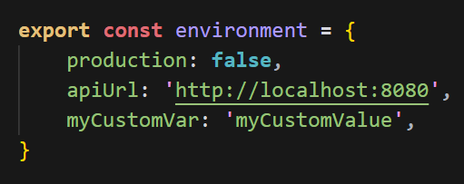

Unterschiedliche Systeme Angular
Muss aktiviert werden
1. Aktivieren
2. Einstellen
3. Nutzen

Slide 12
Unterschiedliche Arten von Konfigurationsmanagement
VCS
Konfigurationen im VCS verwalten (Bsp. GIT)
Auf Endsystem (Server)
Konfiguration liegt auf dem ausführenden System bei der Anwendung
Pipeline
Konfiguration des Systems durch Hinzufügen in der Pipeline
Konfigurationssoftware (Management software)
Automatisierte Konfiguration von mehreren Systemen durch Software (Ansible, Terraform, …)
Jeder hat Zugriff
Jeder mit Schreibrechten kann die Konfiguration ändern
Versionskontrolle möglich
Schnelles und einfaches ändern der Konfiguration
Möglicherweise umständlicher Änderungsweg der Konfiguration
Manuelle Eingriffe notwendig
Nur Personen mit Zugriff auf das System haben Zugriff auf die Konfiguration
Bedingte Möglichkeit der Veränderung der Konfiguration
Konfiguration nur Änderbar bei Durchlaufen der Pipeline
Konfiguration ist automatisiert
Konfiguration kann geheim bleiben
Konfiguration ist automatisiert
Einfaches Ändern der Konfiguration
Skalierbar
Kleine Projekte ohne geheime Daten (API-Keys)
Kleinere Projekte mit geheimen Daten (API-Keys) & wenigen Endsystemen (Test, Prod)
Projekte mit geheimen Daten und mehreren Endsystemen
Größere Projekte mit geheimen Daten und mehreren Endsystemen
Viel Einrichtungsaufwand
Möglicherweise schnelle Unübersichtlichkeit

Slide 13
Kleine Aufgaben Ziel: Verwaltung von Konfigurationen durch VCS
https://github.com/Gozrid/Konfigurationsmanagement
Hintergrund
Wir haben ein JAVA Backend entwickelt mit DEV-Konfigurationen und möchten dieses nun auf einen Test-Server deployen. Wir wollen die Konfiguration mithilfe des GIT-Repos versioniert haben.
Die Anwendung soll den Port 39 nutzen
Die Anwendung soll das Banner „TEST-banner.txt“ beim Start anzeigen
Der Server soll Antworten „Testen…“
Vorgaben
server.type=test
server.name=Test-Server

Slide 14
Kleine Aufgaben Ziel: Anwendungsverhalten steuern durch Konfigurationen
https://github.com/Gozrid/Konfigurationsmanagement
Hintergrund
Die Tests mit den freiwilligen Personen sind gut verlaufen. Nun wollen wir die Anwendung komplett öffentlich schalten und müssen dafür auf einen PROD-Server deployen. Wir wollen die Konfiguration wieder im GIT-Repo versionieren.
Die Anwendung soll den Port 80 nutzen
Die Anwendung soll das Banner „PROD-banner.txt“ beim Start anzeigen
Der Server soll Antworten „Hallo Welt!“
Der Endpunkt /api/test/debug soll nicht verfügbar sein
Vorgaben
server.name=Prod-Server

Slide 15
Kleine Aufgaben Ziel: Verwaltung von Konfigurationen auf Endsystemen
https://github.com/Gozrid/Konfigurationsmanagement
Hintergrund
Jemand würde gerne unsere Anwendung selber bereitstellen und hat uns gefragt, ob wir ihm die Konfiguration und den notwendigen Befehl bereitstellen. Wir haben für ihn ein Banner bereits hinzugefügt.
Er möchte die Konfiguration gerne auf dem Server liegen haben und per Befehl diese ausführen. Seine Wünsche sind:
Die Anwendung soll den Port 81 nutzen
Die Anwendung soll das Banner „PROD2-banner.txt“ beim Start anzeigen
Der Server soll Antworten „Hallo Welt von Server 2!“
Vorgaben
server.name=Prod2-Server

Slide 16


Slide 17
Quellen
Konfiguration in der Entwicklung:
https://radixweb.com/blog/configuration-management-in-devops#Work
https://teamhub.com/blog/understanding-configuration-management-in-software-development/
Unterschiedliche Arten von Konfigurationsmanagement
https://blog.logrocket.com/product-management/configuration-management-guide/
https://www.atlassian.com/microservices/microservices-architecture/configuration-management

